Slide 1

KHỐI 7 - TUẦN 8
TÊN BÀI:
CHẠY NHANH
ĐÁ CẦU
Giáo viên thực hiện Vũ Lê Xuân Quỳnh
25/09/2121

Slide 2
NỘI DUNG BÀI HỌC
3.
Đá
cầu
1.
Đội hình đội ngũ
2.
Chạy nhanh

Slide 3
KHỞI ĐỘNG CHUNG

Slide 4
0938937588
HS gửi video về zalo để lấy điểm kiểm tra giữa kì 1 nhé:
Con tên là: ...... Lớp.....
Chỉ gửi video
Hạn chót là ngày 31/10/2021

Slide 5

Khẩu lệnh: 1. Giậm chân..... giậm 1-2, 1-2, 1-2..... 1-2, 1-2, 1-2... 2. Đứng lại... Đứng Khẩu lệnh: 1. Đi đều... bước 1-2, 1-2, 1-2... 2. Đứng lại... Đứng Khẩu lệnh: nghỉ ..nghiêm...Giậm chân..... giậm 1-2, 1-2, 1-2..... 1-2, 1-2, 1-2... Đi đều... bước 1-2, 1-2, 1-2... Đứng lại... Đứng https://www.youtube.com/watch?v=fLv-PNaoppA&ab_channel=khangNguy%E1%BB%85nhuy 219
Giậm chân tại chỗ, đi đều, đứng lại

Slide 6

CHẠY NHANH
CÁC ĐỘNG TÁC BỔ TRỢ
1. Chạy bước nhỏ
https://www.youtube.com/watch?v=QW0PAVIHNtE&ab_channel=Th%E1%BB%83D%E1%BB%A5cTr%C6%B0%E1%BB%9DngThcsTr%C6%B0ngV%C6%B0%C6%A1ng
2. Chạy nâng cao đùi
3. Chạy gót chạm mông
4. Chạy đá lăng trước
http://thcsdaoduyanh.hcm.edu.vn/tai-nguyen/video-clip/bai-tap-bo-tro-chay-nhanh.html
5. Cách đánh tay trong khi chạy
https://www.youtube.com/watch?v=Im2YaF7-4cM&ab_channel=Ch%E1%BA%A1y360

Slide 7
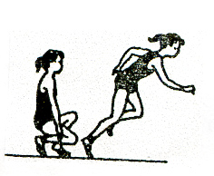
CHẠY NHANH
CÁC KIỂU XUẤT PHÁT
Đứng mặt hướng chạy - xuất phát.
Đứng vai hướng chạy - xuất phát.
Đứng lưng hướng chạy - xuất phát.
4. Ngồi xổm- xuất phát.
https://www.youtube.com/watch?v=blS2ooFF0dE&ab_channel=khangNguy%E1%BB%85nhuy

Slide 8
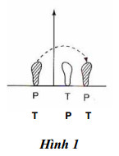
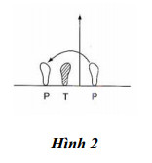
ĐÁ CẦU
Tư thế di chuyển bước trượt ngang
https://gym360.vn/ky-thuat-di-chuyen-trong-da-cau

Slide 9
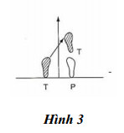
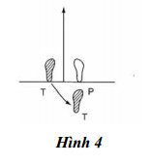
ĐÁ CẦU
Tư thế di chuyển bước trượt chếch

Slide 10
Kết thúc bài học
Thả lỏng cơ thể, tay, chân, toàn thân.
Các em ôn lại nội dung “Giậm chân tại chỗ- đi đều” trong Đội hình đội ngũ.
Về nhà ôn luyện các động tác bổ trợ, chú ý động tác chạy bước nhỏ.
Tập hít thở đều theo 3 nhịp hít vào, 3 nhịp thở ra

Slide 11


Slide 12

Thanks!
Chúc các em cùng gia đình luôn mạnh khỏe và bình an!
FIGHTING

